Slide 1

羔羊的婚礼与婚宴
77
末世论
Dr. Rick Griffith • 博士 • 新加坡神学院 • BibleStudyDownloads.org

Slide 2
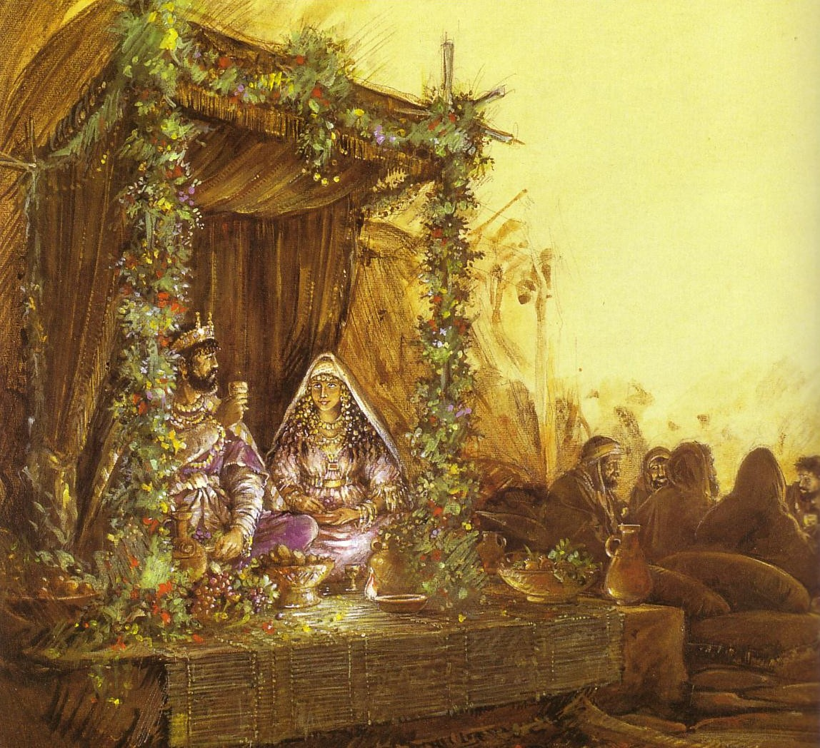
犹太人传统婚礼的背景
婚姻代表基督对教会的爱 (弗5)
传统婚礼习俗的次序类似教会末世论
Notes:
2

Slide 3
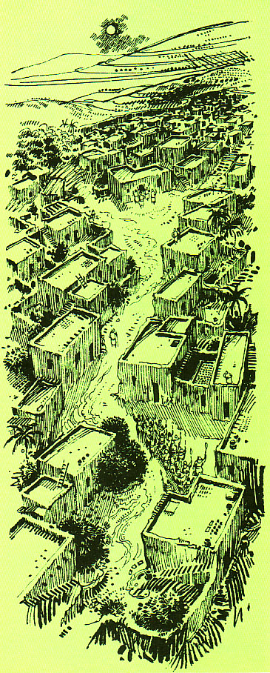
第一世纪婚礼行列
新郎的家
(父家)
新郎的行列代表基督再来时，迎娶他的新娘：教会。信徒被提那时，他会来带信徒到他父家。
新娘的家
Notes:
3

Slide 4
Marriage & the Church Timeline
415
婚姻教会时间轴
选举 父神选择那些被保存 （以弗所书1:5，11） | 采购 基督支付 父 他的血赎回教会（1宠物。1:18） | 签署 新约开始的晚餐杯（路22:20） | 我们的工作 为基督的圣洁中 教会时代（林后11:2） | 基督的就业 准备教会天堂的 直到他返回（约翰14:1-3） | 欢天喜地 基督带来 教会天堂 在意想不到的时间W /呐喊（帖前4:14-18。）他 | 婚礼 教会洗净及 提出了清白（奖励） 在天上（以弗所书5:26） | 晚饭来 教会与基督联合，与美化他传授的圣洁（启示录19:7-9） | 第二次来 ＆晚餐 圣徒与基督返回地球 统治（启19:11-20:6）
教会时代
(教会和基督)分离
Church Age
大灾难
千禧年
Tribulation
Millennium
(Church & Christ) Separated
Betrothal Period
订亲时期
新娘和新郎分离
(Bride & Groom Separated)
选择 （Shiddukhin） 父亲选择 为新娘 他的儿子 （托比4.12-13;7.9-13; Ecclesiast7.23;西拉奇7.25;2.1米示拿Kiddushin） | 采购 （Mohar） 新郎自付新娘的父亲金，银或服务 嫁妆（托比特8.21; JUB28.2） | 签署 （Ketubah） 婚约合同订婚杯（托比7.14-15;基德2.21.2 Ketuboth开始） | 新娘的工作 （Kedeshet） 维护 童贞（除了新郎）一年（Sotah1.1米示拿，55.1;西拉奇42.10） | Groom's工作 （Huppah） 在家里准备洞房和地点 他的父亲 （1 MACC3.56;2伊诺克61.2） | Procession (Nissuim) Groom's surprise arrival, calls bride & escorts her to his father's house (Adam & Eve 22.3; 4 Ezra 6.23) | 婚礼 （舍瓦Brachot=7婚的祝福） 新娘洗， 装饰，由新郎美丽的处女（托比7.13）和宣布结婚 | 婚筵 交往 （1.1米示拿Ketuboth;3 MACC1.19;4.6）开始7-14天的盛宴（托比8.19-20;9.6）;给新娘的美丽白色床单和新郎的客人称赞 | 婚后生活 新娘与新郎住在社会一起服事神 （创2:24;马特19:4-6）
婚礼的仪式(Nissuim) 新郎的惊喜到来, 叫新娘, 然后护送她到他父亲的房子 (亚当 和 夏娃 22.3; 4 以斯拉6.23)
10th ed. 14 Apr 2011

Slide 5

“我们会升上天去见他”

Slide 6
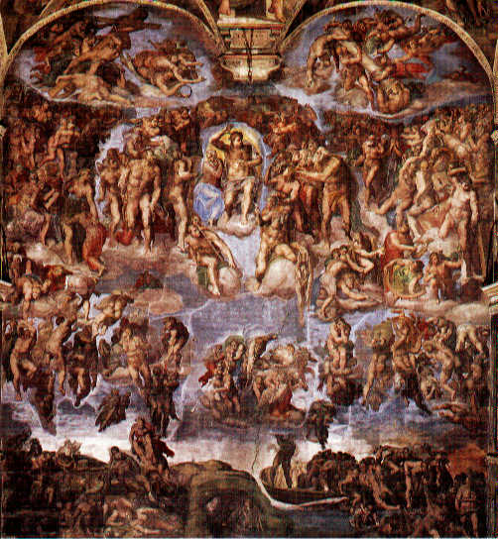
西斯廷教堂的 "审判"

Slide 7

基督再来
(启示录 19:11-20
)

Slide 8
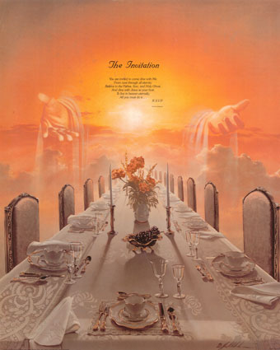
启示录 19:7-9
的邀请
    19：7 我 们 要 欢 喜 快 乐 ， 将 荣 耀 归 给 他 。 因 为 羔 羊 婚 娶 的 时 候 到 了 ， 新 妇 也 自 己 预 备 好 了 。 19:8 就 蒙 恩 得 穿 光 明 洁 白 的 细 麻 衣 ， 这 细 麻 衣 就 是 圣 徒 所 行 的 义 。 19:9 天 使 吩 咐 我 说 ， 你 要 写 上 ， 凡 被 请 赴 羔 羊 之 婚 筵 的 有 福 了 。 又 对 我 说 ， 这 是 神 真 实 的 话 。
415
Notes:
8

Slide 9

“大灾难之前”被提
主再来
被提
(婚礼 )
(晚餐 )
磨难
千禧年
教会时代
永远的国度
7 年
1000 年
审判
Notes:
9

Slide 10
婚礼和婚宴的对比（启示录19章）
77a
象征 | 婚礼 | 节期
经节 | 7 | 9
语法时态 | 过去的 | 现在的
参与 | 教会为新娘 | 以色列为客人
时段 | 大灾难 | 千禧年
地点 | 天堂 | 地上
特征 | 婚礼，行列 | 朋友受邀参加婚宴
解释 | 新娘（教会）被领到父家 | 新娘（教会）被介绍给朋友（以色列）
经文 | 罗 7:1-4; 林前6:17; 林后11:2; 弗 5:27 | 赛 25:6-8; 太 8:11; 26:29; 路 12:35-37
Notes:
10
NLT adds "feast" to 19:7

Slide 11
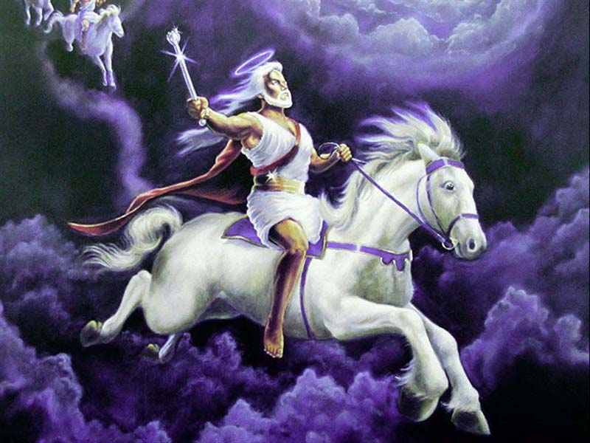
“...有 一 匹 白 马，骑 在 马 上 的 称 为 诚 信 真 实...” (19:11)
417

Slide 12
生命中最重要的问题：
417
与耶稣，你会做什么？
是
否
?
耶稣是上帝造人？
耶稣为你的罪而死？
耶稣从死里复活吗？
你相信耶稣吗？
耶稣给你永恒的生命吗？
耶稣将返回地球，为你吗？
Notes:
What is life's most important question? (Get answers from class)
It matters little how you answer most questions in life, but this one is the key one that affects now and eternity.
How do you personally answer each of these other questions?

Slide 13
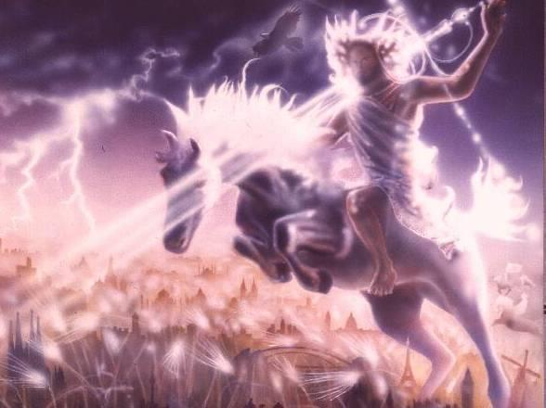
有一把利剑从他口中吐出来， 他要用这剑击打列国
他必用铁杖治理他们； 并且还要踹全能 神烈怒的压酒池(19:15).
Notes:
13

Slide 14
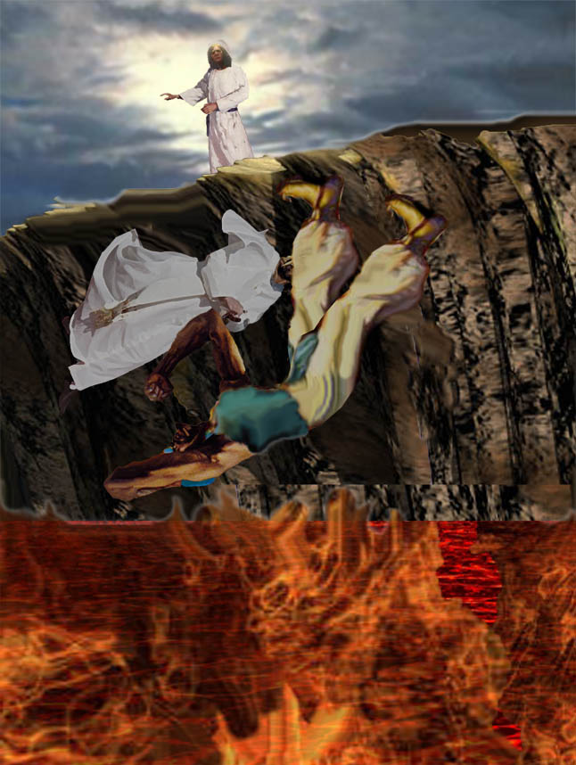
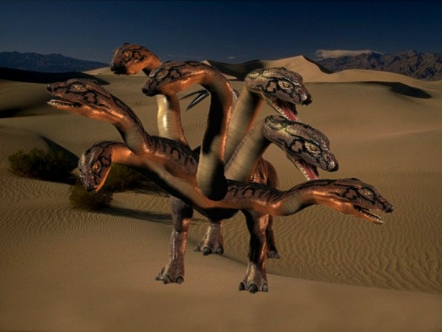
到硫磺的火湖里兽和假先知投(19:20)
417

Slide 15
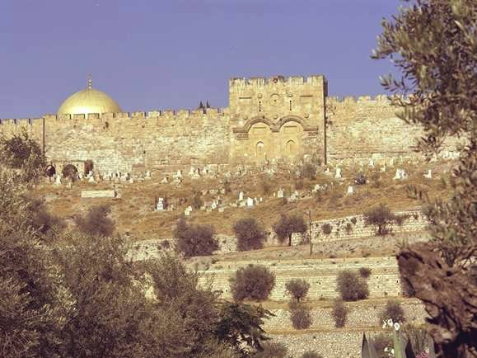
东门
    以赛亚 25:6-8
    ⁶万军之耶和华必在这山上为万民摆设丰盛美筵，有陈酒、满髓的肥甘和醇美好酒。
    ⁷ 他又必在这山上除灭那遮盖万民的面巾，和那遮盖列国的帕子。
    ⁸ 他要吞灭死亡，直到永远；主耶和华必擦去各人脸上的眼泪，又从地上除掉他子民的羞辱；这是耶和华说的。

Slide 16
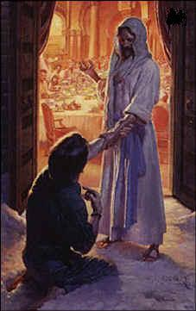
马太 8:11; 26:29 CNV
“我告诉你们，必有许多人从东从西来到，和亚伯拉罕、以撒、雅各在天国里一起吃饭。”
“我告诉你们，从今以后我必不再喝这葡萄酒，直到我和你们在我父的国里喝新酒的那一天。”

Slide 17
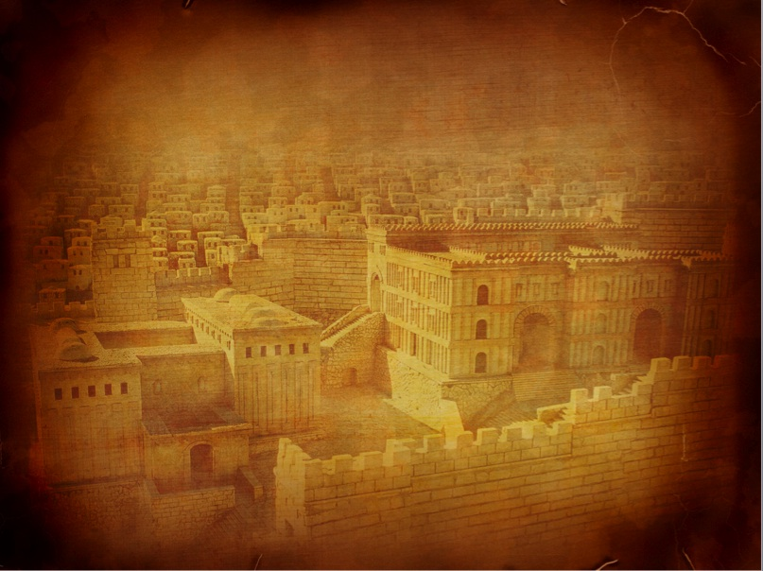
路加 12:35-38 CNV
³⁵“你们的腰当束起来，灯也该点着， ³⁶ 像等候自己的主人从婚筵回来一样，好叫你们在主人回来敲门时，立刻给他开门。 ³⁷ 主人来到了，看见仆人警醒，这些仆人就有福了。我实在告诉你们，主人必亲自束腰，招待他们吃饭，进前来侍候他们。 ³⁸ 主人也许半夜之前，或天亮之前回来，看见他们这样，这些仆人就有福了。

Slide 18
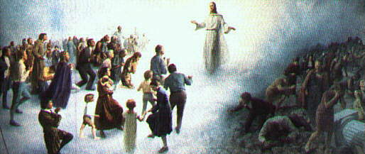
“把绵羊放在右边，山羊放在左边。”
马太 25:33

Slide 19
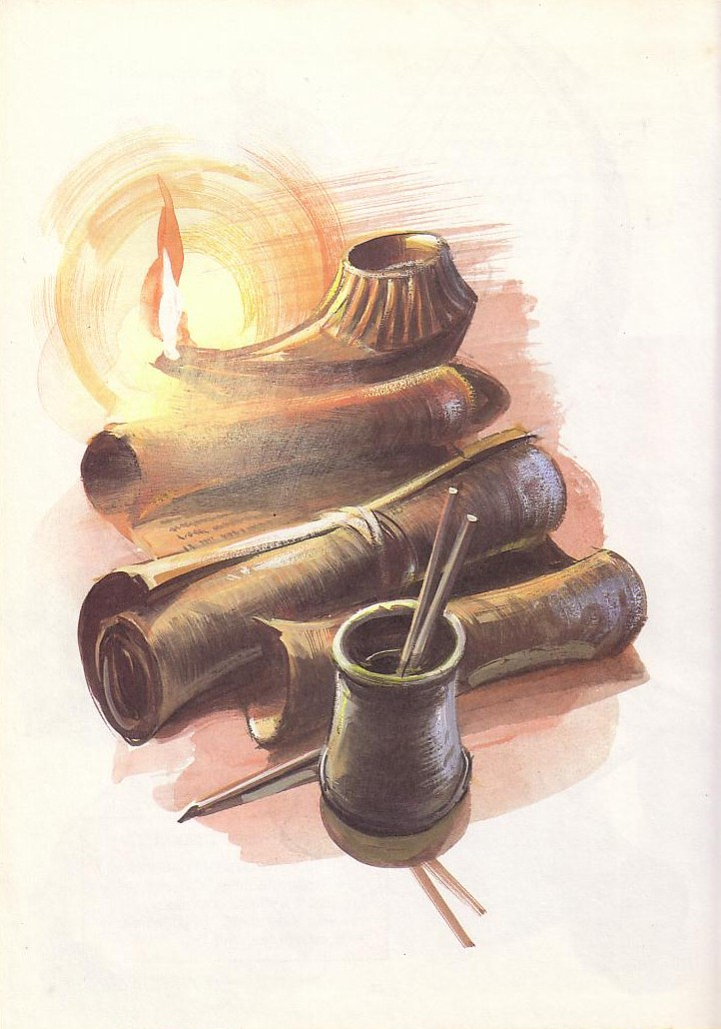
关于婚礼和婚宴的问题？

Slide 20
Black

Slide 21


末世论 • BibleStudyDownloads.org
免费获得该讲解!
圣经学习下载
Notes:
The explanation for free!
Future (Eschatology) link address

